Slide 1
Fremtidens klasserom gjør studenter mer engasjerte
Nora MacLaren
Avdeling for IT

Slide 2
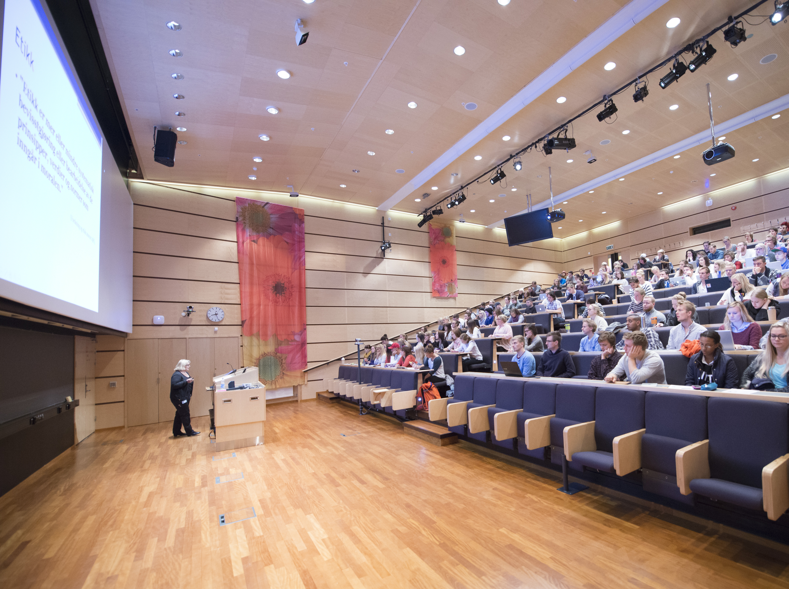
Bilde av Jon Terje Hellgren Hansen
Notes:
Teknisk behov: undervisning

Slide 3
Bilde av Utropia, studentavisa ved UiT
Notes:
Teknisk behov: kollokviegupper

Slide 4
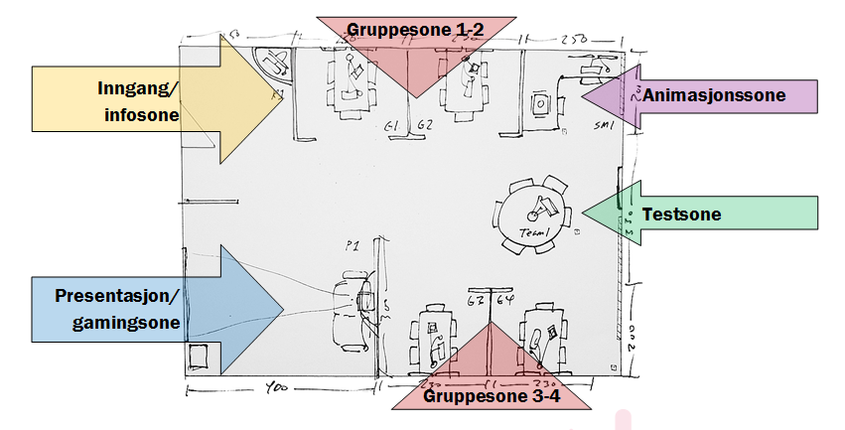
Skissetegning av Svenn Hanssen

Slide 5
Bilde av Nora MacLaren
Notes:
Hvordan ser FL-TEO ut?

Slide 6
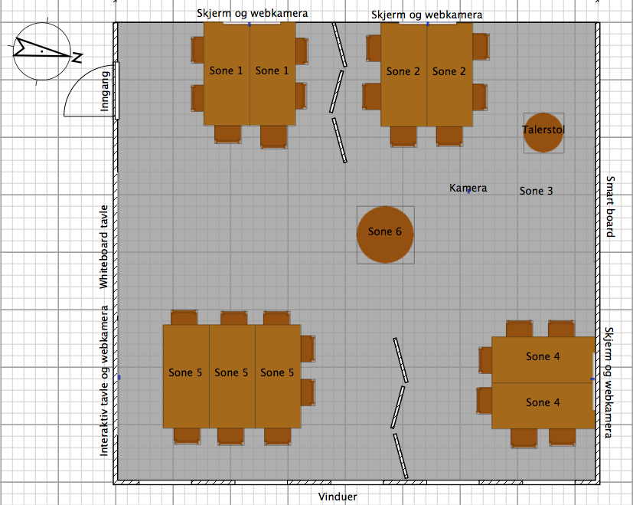
Skissetegning av Nora MacLaren

Slide 7
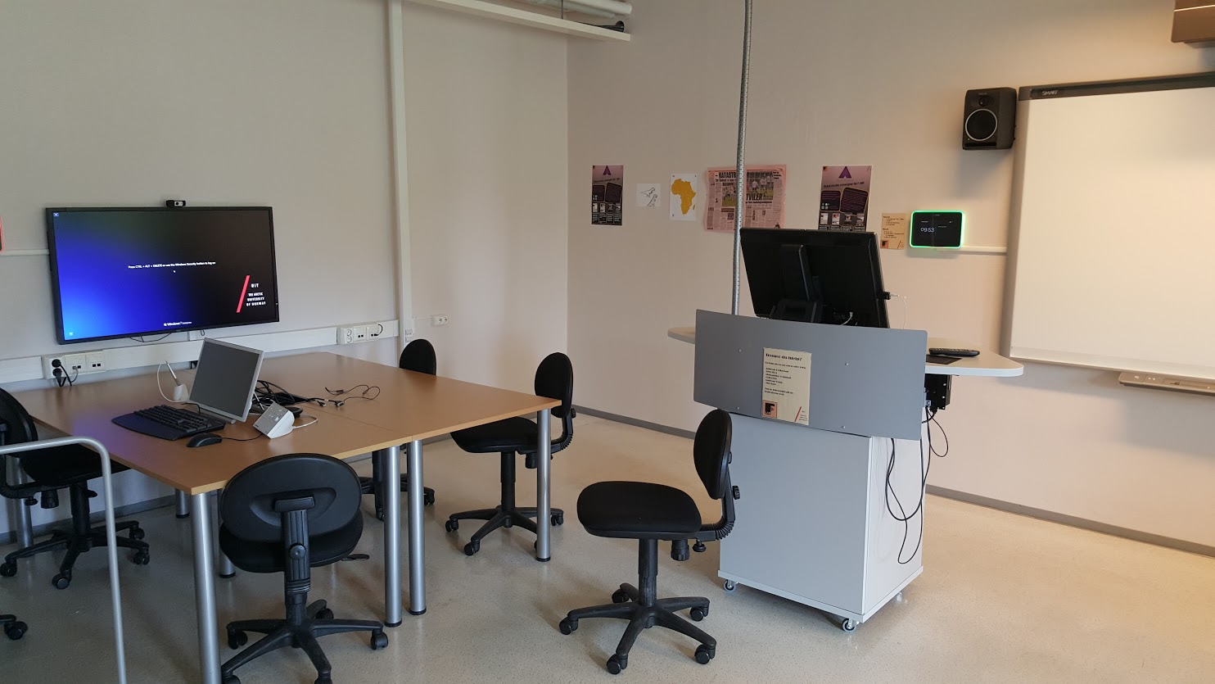
Bilde av Aleksander Lyngstad
Notes:
Hvordan ser FL-MV ut?

Slide 8
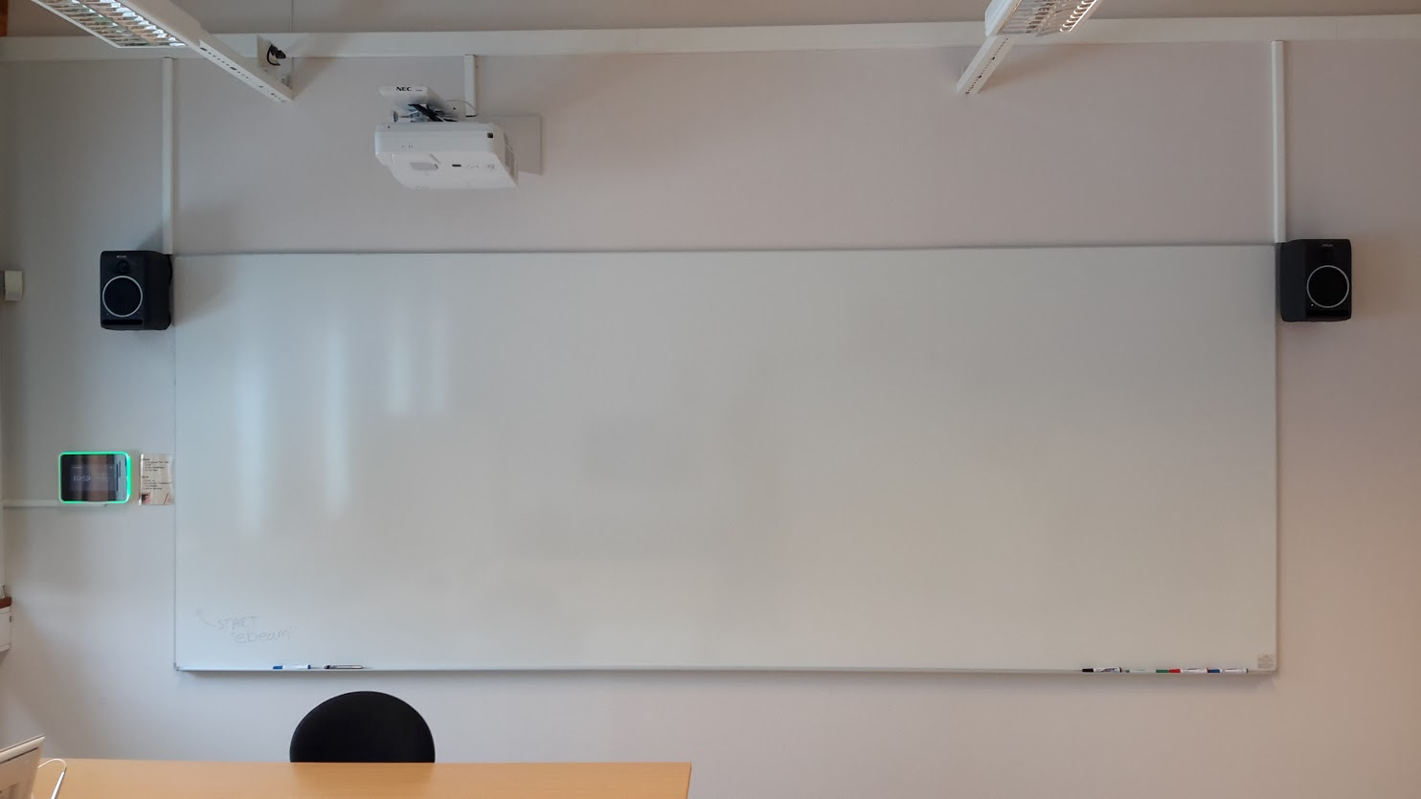
Bilde av Aleksander Lyngstad
Notes:
Hvordan ser FL-MV ut?

Slide 9
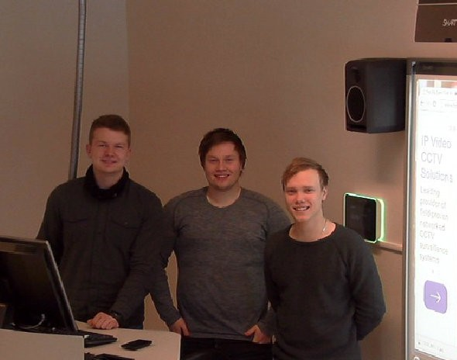
Bilde av Andreas Vestå
Notes:
Aktivitet: studentansatte

Slide 10
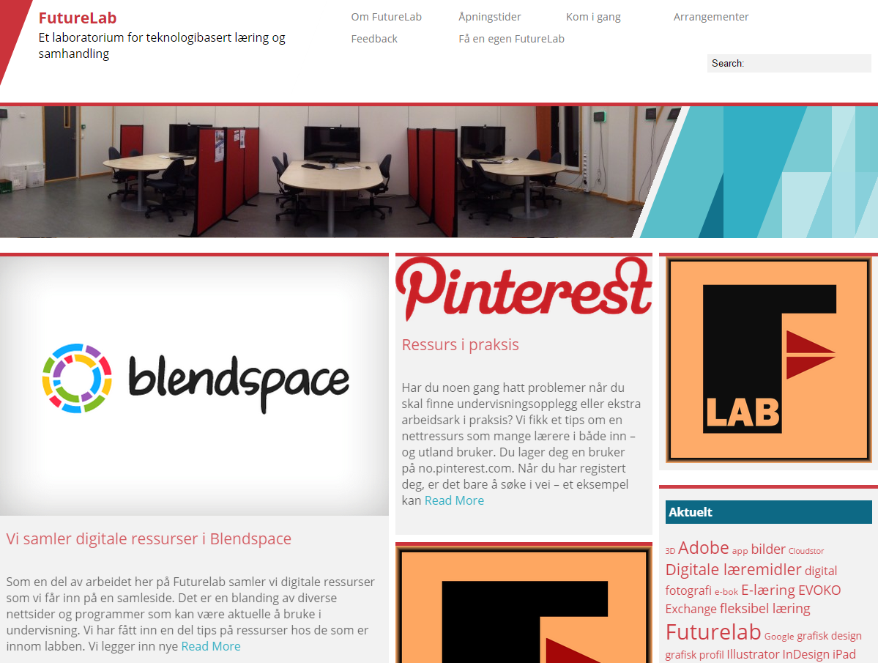
site.uit.no/futurelab
Notes:
Aktivitet: blogg

Slide 11
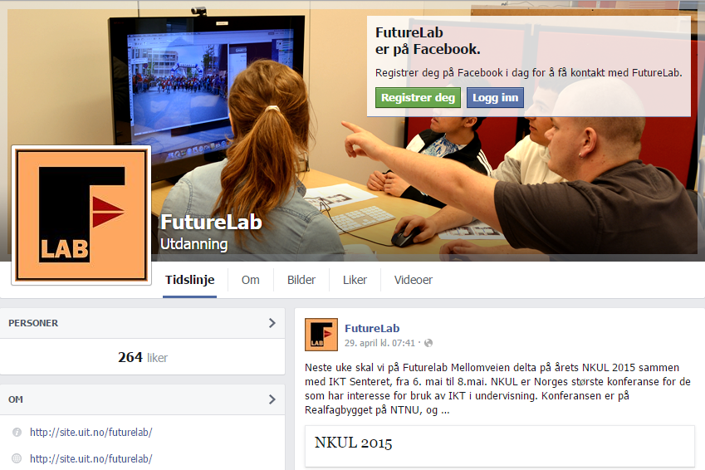
facebook.com/futurelabuit

Slide 12
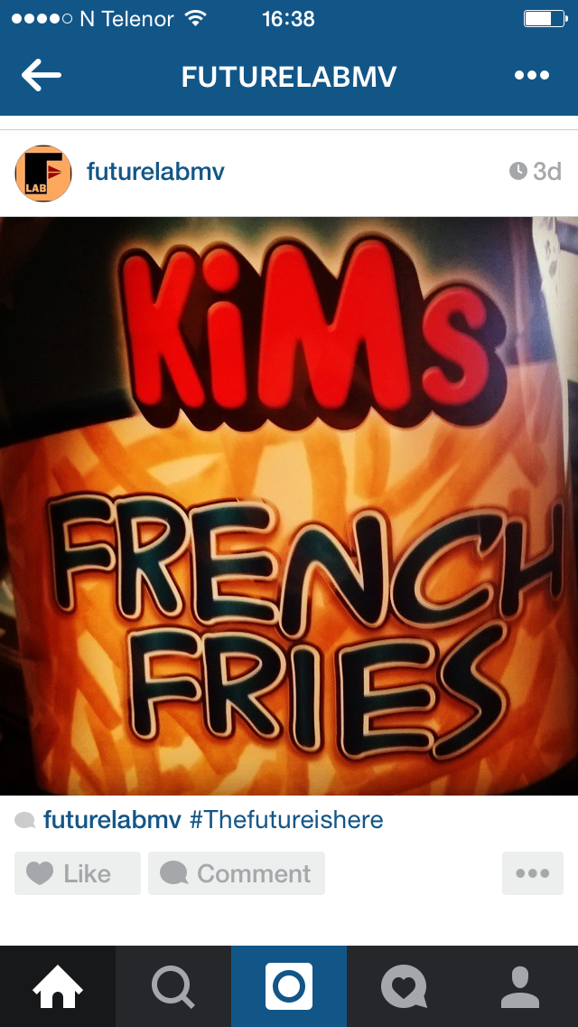
Notes:
Aktivitet: Instagram

Slide 13
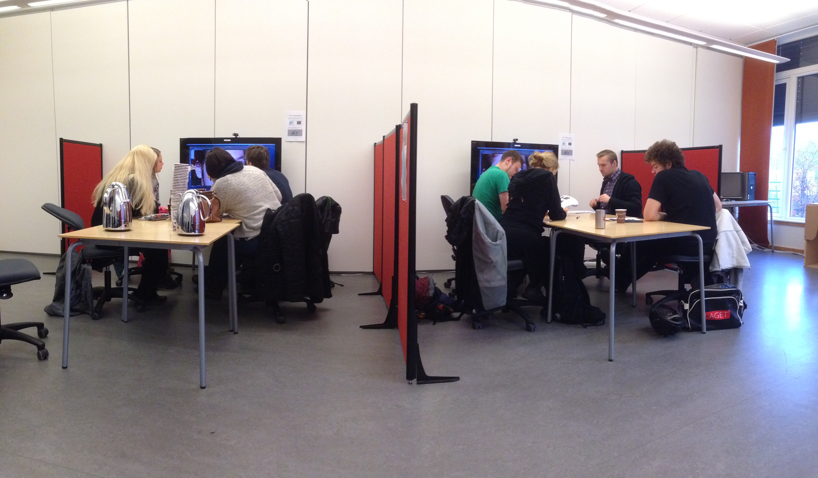
Bilde av Nora MacLaren
Notes:
Aktivitet: gruppearbeid

Slide 14
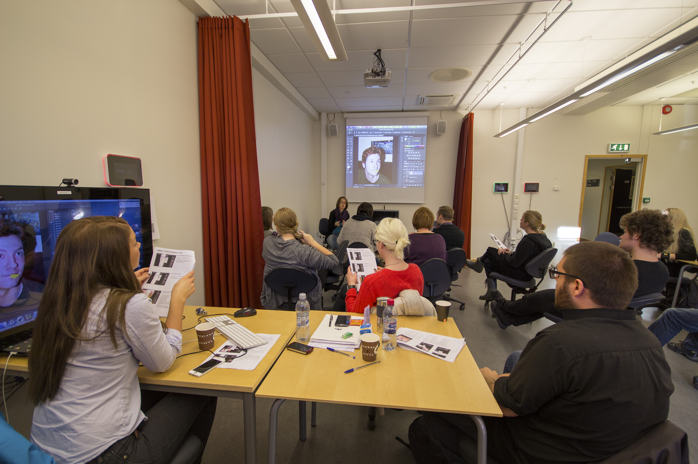
Bilde av Tore Brattli
Notes:
Aktivitet: kurs

Slide 15
Notes:
Hvorfor tror jeg at de liker læringsmetodene?

Slide 16
Spørsmål til salen
Hva er studentenes behov?
Basert på disse behov, hvordan kan læringsarenaer utformes?

